Slide 1

Apresentação do Modelo

Slide 2

Requisitos
Navegação por Categorias: Permitir que os usuários naveguem pelos áreas disponíveis por meio de categorias específicas pertinentes ao mundo dos esportes, como história da escola, calendário de competições, resultados, fotos e vídeos, redes socias, área de membros entre outras.
Busca de Informações: Permitir que os usuários pesquisem por campeonatos, jogos, treinamentos e eventos específicos utilizando palavras-chave ou filtros de busca avançados.
Visualização de Vídeos do YouTube: Integrar a plataforma com o YouTube para permitir que os usuários assistam aos jogos, entrevistas e vídeos comemorativos da equipe diretamente dentro do site.
Sistema de Recomendação: Oferecer recomendações personalizadas de assuntos relacionados ao futebol com base no histórico de visualização e interesses do usuário.
Avaliação da Escola: Permitir que os usuários avaliem os nossos serviços e deixem comentários e feedbacks para auxiliar outros usuários.
Suporte Multilíngue: Oferecer suporte para múltiplos idiomas, permitindo que os usuários escolham o idioma de sua preferência para a interface do aplicativo.
Deploy do Site: colocar no ar uma aplicação já concluída usando o Netlify.
Manual do usuário: é um documento que tem por objetivo principal ajudar os utilizadores a entender como um produto funciona e como utilizá-lo.

Slide 3
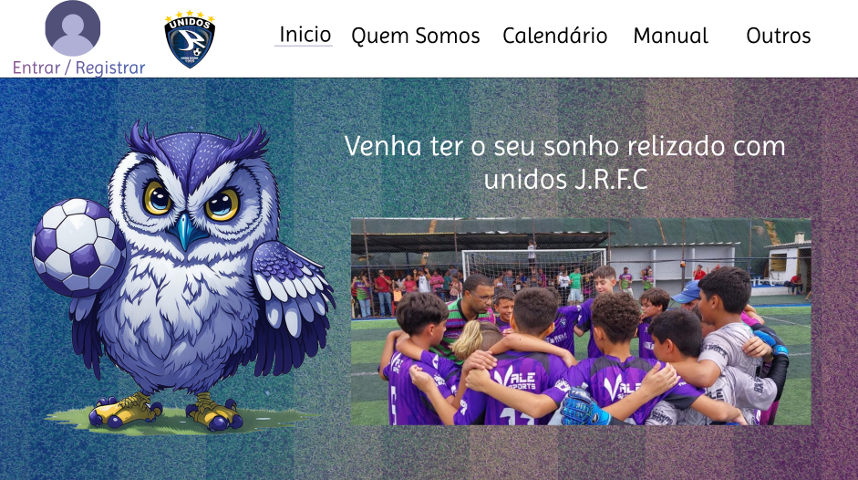

Slide 4
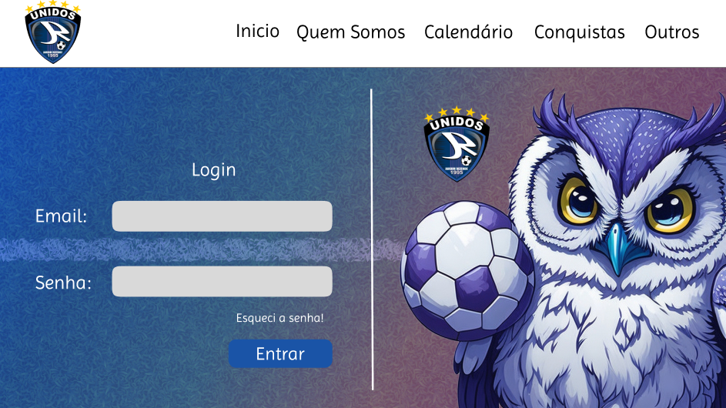

Slide 5
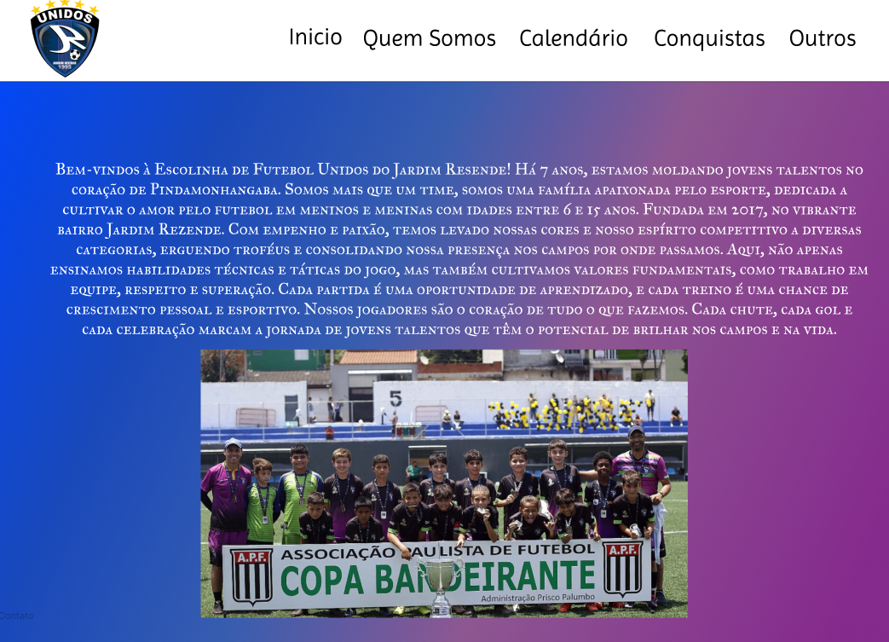

Slide 6
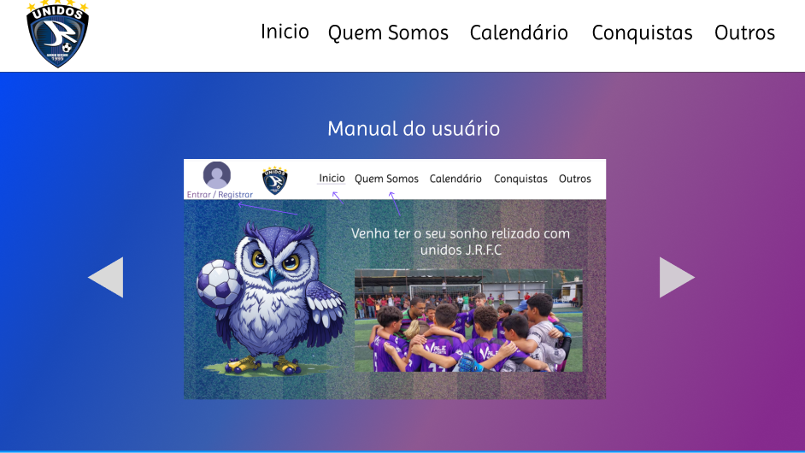

Slide 7
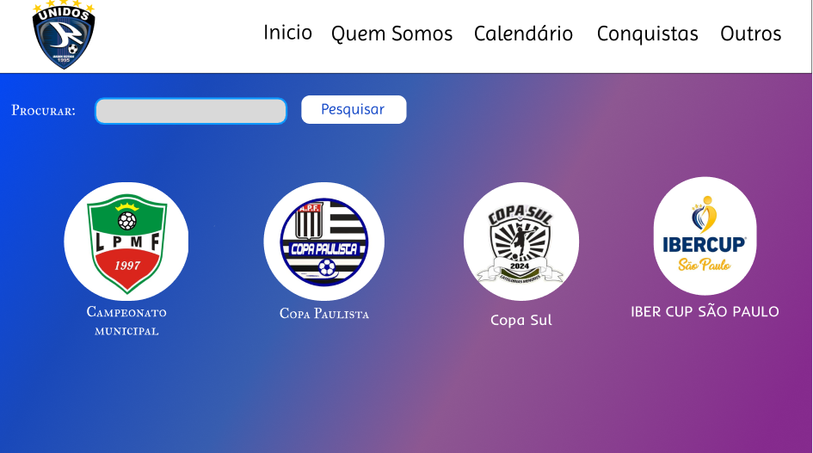

Slide 8
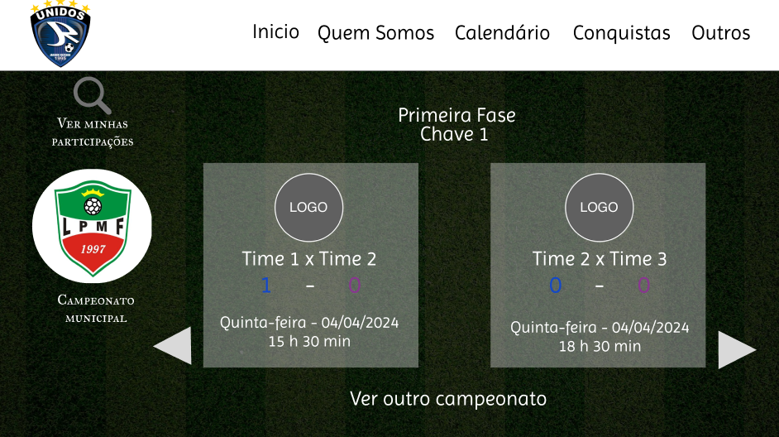

Slide 9
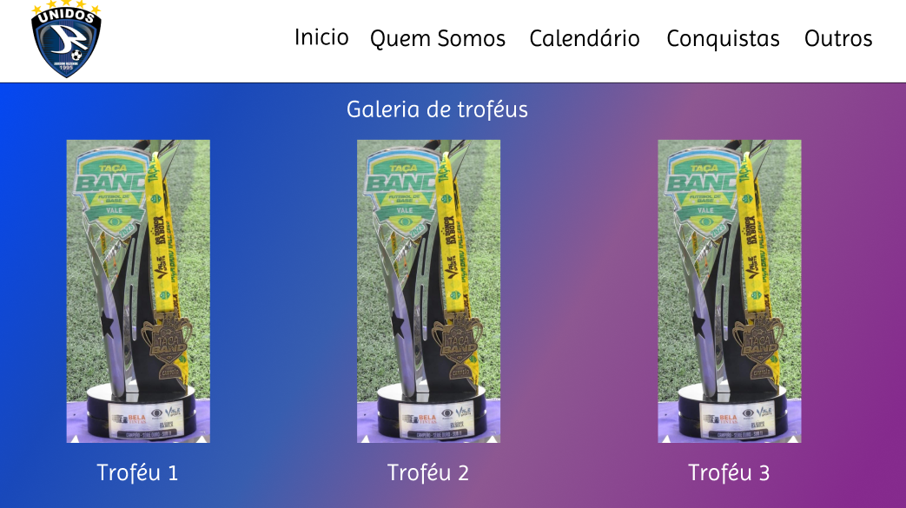

Slide 10
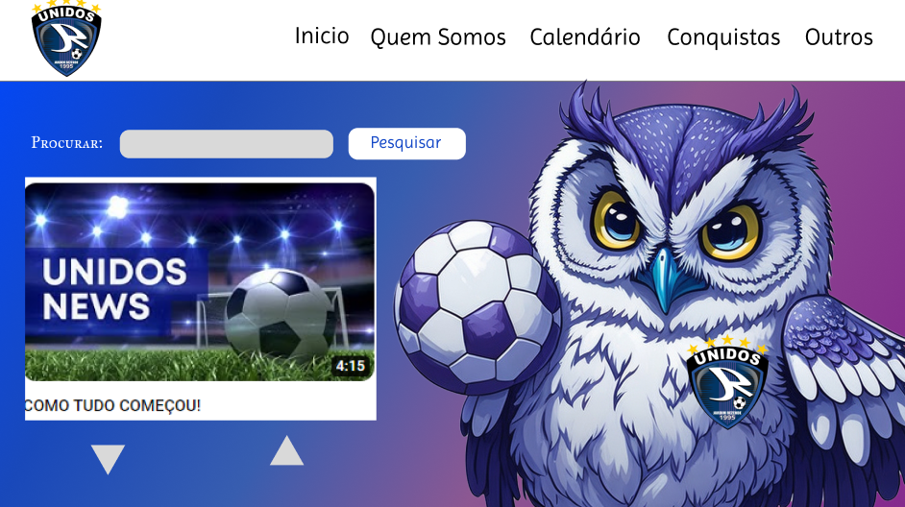

Slide 11
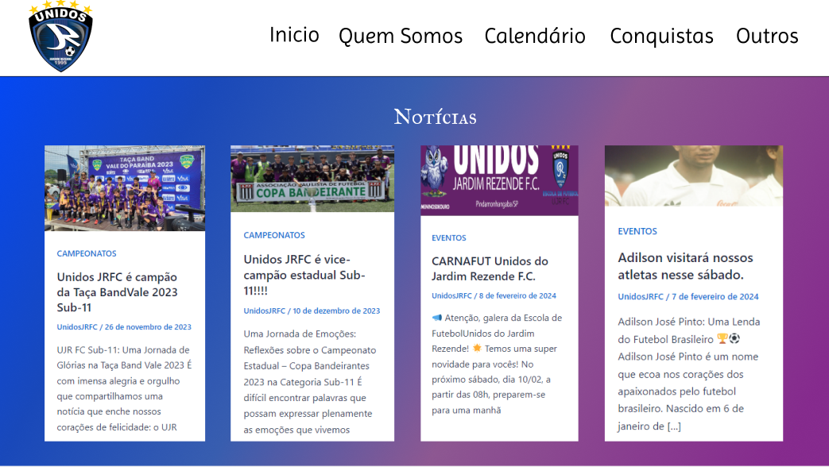

Slide 12
